Slide 1


স্বাগতম

Slide 2

উপস্থাপনায়ঃ
মায়া রানী পাল
সহকারি শিক্ষক
বেতকাটা মাধ্যমিক বিদ্যালয়।

Slide 3
শ্রেণী- ৭ম
অধ্যায়- ৫
বিষয়- বাংলাদেশের নির্বাচন ব্যাবস্থা
পাঠ- ১ ও ২
সময়ঃ ৫০ মিনিট

Slide 4
এই পাঠ শেষে শিক্ষার্থীরা,
নির্বাচন কী তা বলতে পারবে।
প্রত্যক্ষ ও পরোক্ষ নির্বাচনের বর্ননা দিতে পারবে।
কোন কোন ক্ষেত্রে প্রত্যক্ষ ও পরোক্ষ নির্বাচন হয় তা বর্ননা করতে পারবে।
নির্বাচনের গুরুত্ব বর্ননা করতে পারবে।

Slide 5
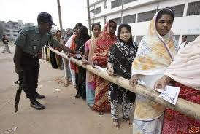
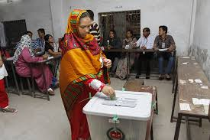

Slide 6
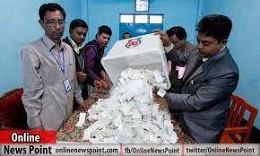

Slide 7
বাংলাদেশের নির্বাচন ব্যাবস্থা

Slide 8

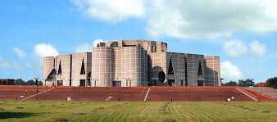
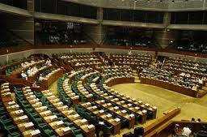

Slide 9

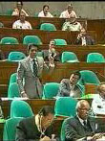
কীভাবে সংসদ সদস্য নির্বাচিত হন?

Slide 10
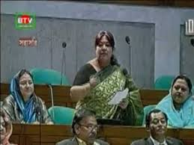
সংরক্ষিত আসনে মহিলা সংসদ সদস্য কীভাবে নির্বাচিত হন?

Slide 11
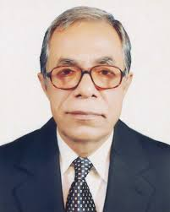
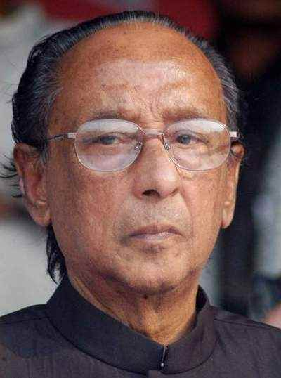
বাংলাদেশে রাস্ট্রপতি কীভাবে নির্বাচিত হন?

Slide 12
বাংলাদেশের নির্বাচন পদ্ধতি কয় ধরনের ও কী কী?

Slide 13
সরকার গঠনের জন্য যে নির্বাচন অনুষ্ঠিত হয় তার নাম কী?

Slide 14
স্থানীয় পর্যায়ে যে সকল নির্বাচন হয় তার কয়েকটি নাম বল।

Slide 15
দলীয় কাজঃ
তোমাদের শ্রেণীকক্ষে প্রত্যক্ষ ও পরোক্ষ পদ্ধতিতে নেতা নির্বাচনের প্রকৃয়া বর্ননা কর।

Slide 16
মূল্যায়নঃ
১। নির্বাচন কাকে বলে?
২। নির্বাচন কয় প্রকার ও কী কী?
৩। প্রত্যক্ষ নির্বাচন কাকে বলে?
৪। পরোক্ষ নির্বাচন কাকে বলে?

Slide 17
বাড়ীর কাজঃ
তোমার দেখা যে কোন একটি নির্বাচনের বিবরন দাও।

Slide 18

ধন্যবাদ

